Slide 1


4조 - 새벽코딩
전자 제품 재고관리 ERP 시스템

Slide 2

목차
01
팀원 및 역할 소개
02
프로젝트 개요
03
적용기술 및 개발환경
04
DB 설계서(ERD)
05
테이블 설계서
06
화면 UI 구성
07
기능구현
08
오류 및 해결
09
후기

Slide 3

Part 1.
팀원 및 역할 소개

Slide 4
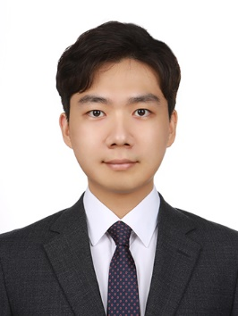
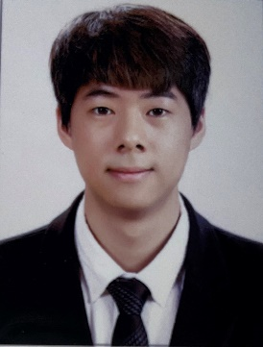

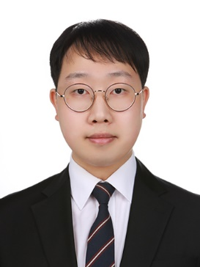
팀원 및 역할 소개
Part 1
이성우(팀장)
오세황(부팀장)
송효재
최현준
개발 환경 구축
DB 설계 및 구축
총괄기획
통합기능구현
개발 환경 구축
DB 설계 및 구축
화면 UI 설계
통합 기능 구현
재고검색JSP구현
수정/삭제 기능 구현
개발 환경 구축
게시판JSP구현
수정/삭제 기능 구현
개발환경 구축
PPT 작성

Slide 5
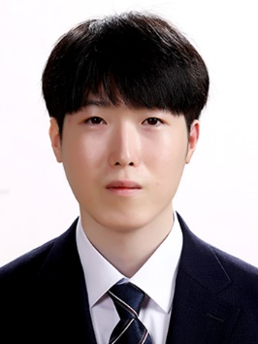
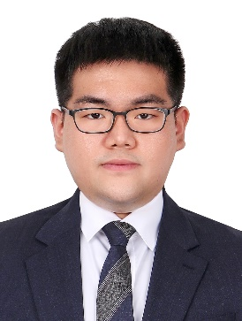
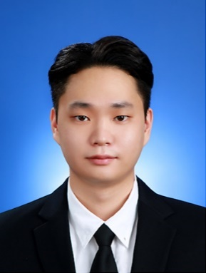
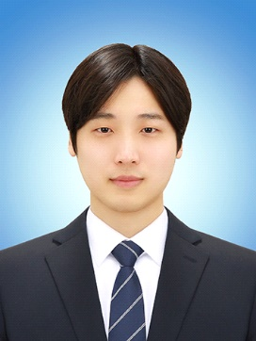
팀원 및 역할 소개
Part 1
주영일
장영일
황성준
심영섭
통합검색JSP구현
검색 기능 구현
개발 환경 구축
재고 입출고 JSP 구현
입력 기능 구현
샘플데이터 수집
메인 페이지 JSP구현
입력 기능 구현
개발 환경 구축
샘플데이터 총괄검색기능구현
샘플데이터 수집

Slide 6
Part 2.
프로젝트 개요

Slide 7

프로젝트 개요
Part 2
프로젝트 선택 동기
프로젝트 진행 목표
기존의 재고관리 ERP 시스템과는 차별화된 ERP를 구축하고자 다양한 통계자료와 차트를 활용하여 직관적인 ERP 시스템을 만들어보고자 본 프로젝트를 선택하게 되었음.
다양하고 세분화된 통합검색기능을 통해 사용자에게 편의성을 제공할 수 있는 재고관리 시스템 제공.
게시판 기능 통해 사용자들 간의 원활한 의사소통 및 의사소통 형성과 연계된 재고관리 시스템 제공.
사용자에게 개별 및 종합 통계 시스템들을 통한 직관적, 시각적 자료 제공.

Slide 8
Part 3.
적용기술 및 개발환경

Slide 9












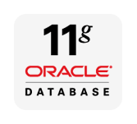



적용기술 및 개발환경
Part 3
활용 기술
언어/개발 툴 : Eclipse, Visual Studio Code,
JAVA, JavaScript, CSS
개발 환경
OS : Windows 10 Pro
Service : Apache Tomcat
Framework : Spring, MyBatis
데이터베이스 : Oracle 11g
사용 도구
개발도구 : Eclipse, Visual Studio, Maven,
SQLGate
형상 관리 : Git, GitHub
기타 : Excel

Slide 10

Part 4.
데이터베이스 설계서(ERD)

Slide 11
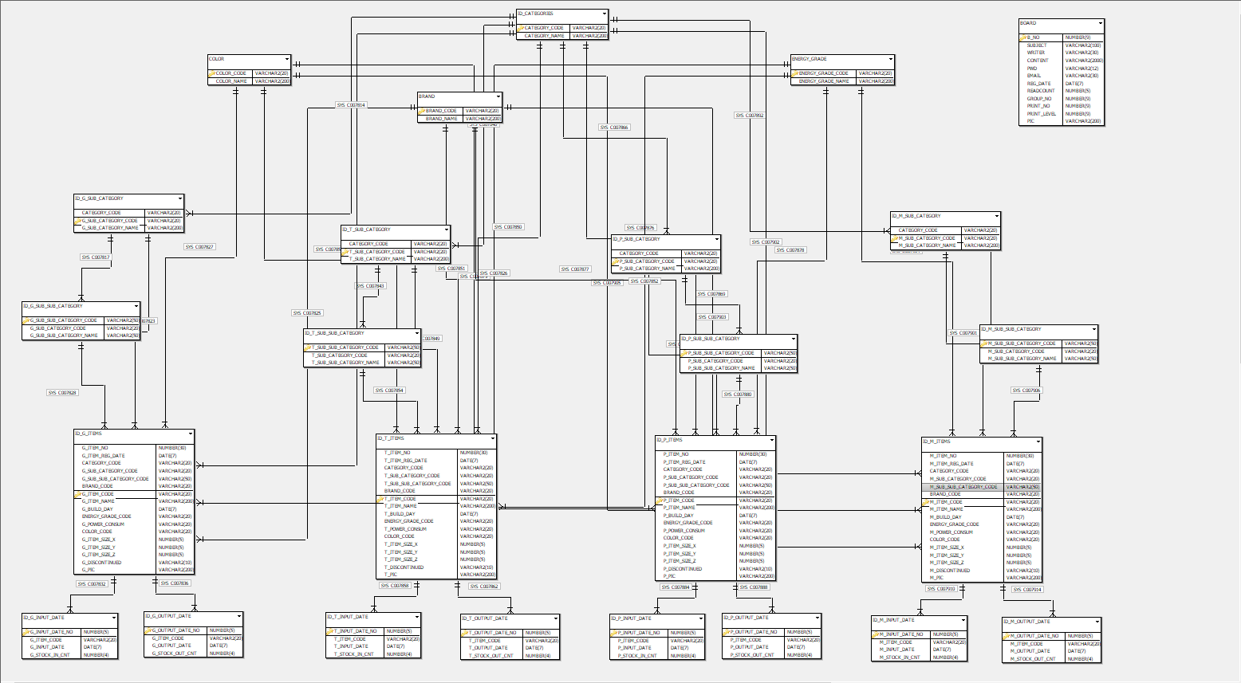
데이터베이스 설계서(ERD)
Part 4
데이터 베이스 설명:
총 25 테이블로 구성
카테고리별로 분류하여 대분류 구성
가전 속성 테이블 ,TV 속성 테이블 ,PC 속성 테이블 ,모바일 속성 테이블 ,공통속성 테이블 ,게시판 테이블 등으로 분류
각 속성테이블(대분류) 하위에 중분류 소분류 테이블
재고관리를 위한 입고, 출고 테이블

Slide 12
Part 5.
테이블 설계서

Slide 13
Part 5
테이블 설계서
ID_CATEGORIES
 | 자료형 | PK/FK | 제약조건
CATEGORY_CODE | VARCHAR2(20) | PK |  | 대분류(가전, TV, PC, 모바일) 카테고리를 코드별로 지정하여 저장
CATEGORY_NAME | VARCHAR2(200) |  | NOT NULL, UNIQUE | 대분류(가전, TV, PC, 모바일) 카테고리를 명칭으로 저장.
COLOR
 | 자료형 | PK/FK | 제약조건
COLOR_CODE | VARCHAR2(20) | PK |  | 데이터베이스 내의 컬러를 코드별로 지정하여 저장
COLOR_NAME | VARCHAR2(200) |  | NOT NULL, UNIQUE | 데이터베이스 내의 색상을 명칭으로 저장

Slide 14
Part 6.
화면 UI 구성

Slide 15
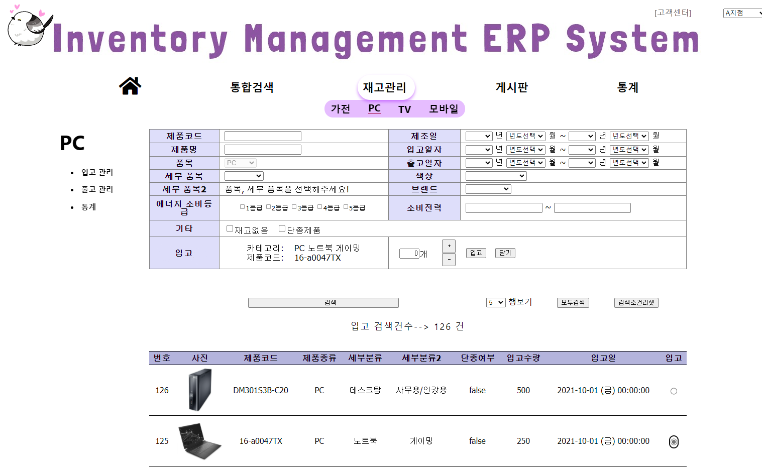
Part 6
화면 UI 구성
※ 각 번호 별 설명
1. PC 제품 검색 리스트
: 현재까지 저장되어 PC 제품이 검색된 제품 리스트.
2. 입고
: 입고하려는 제품 선택.
3. 입고 수량 등록
: 입고된 제품의 입고 수량 관리.
3
2
1
PC 입고 관리 UI 화면 설명
사용자가 설정할 수 있는 입고 관리 사항을 다양하게 함으로서 찾고자 하는 제품군을 찾는 것에 대한 편의성을 제공하고자 하였음

Slide 16
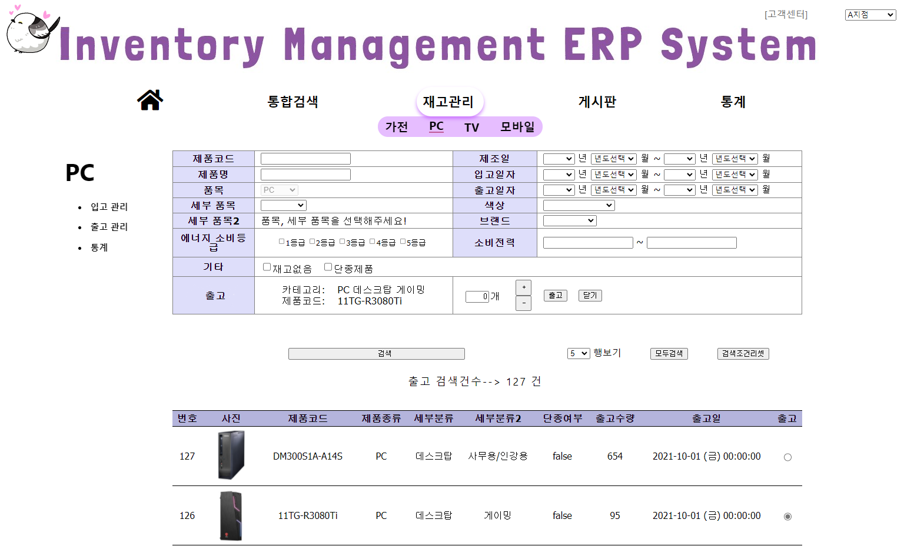
Part 6
화면 UI 구성
※ 각 번호 별 설명
1. PC 제품 검색 리스트
: 현재까지 저장되어 PC 제품이 검색된 제품 리스트.
2. 출고
: 출고하려는 제품 선택.
3. 출고 수량 등록
: 출고된 제품의 출고 수량 관리.
3
2
1
PC 출고 관리 UI 화면 설명
사용자가 설정할 수 있는 출고 관리 사항을 다양하게 함으로서 찾고자 하는 제품군을 찾는 것에 대한 편의성을 제공하고자 하였음

Slide 17
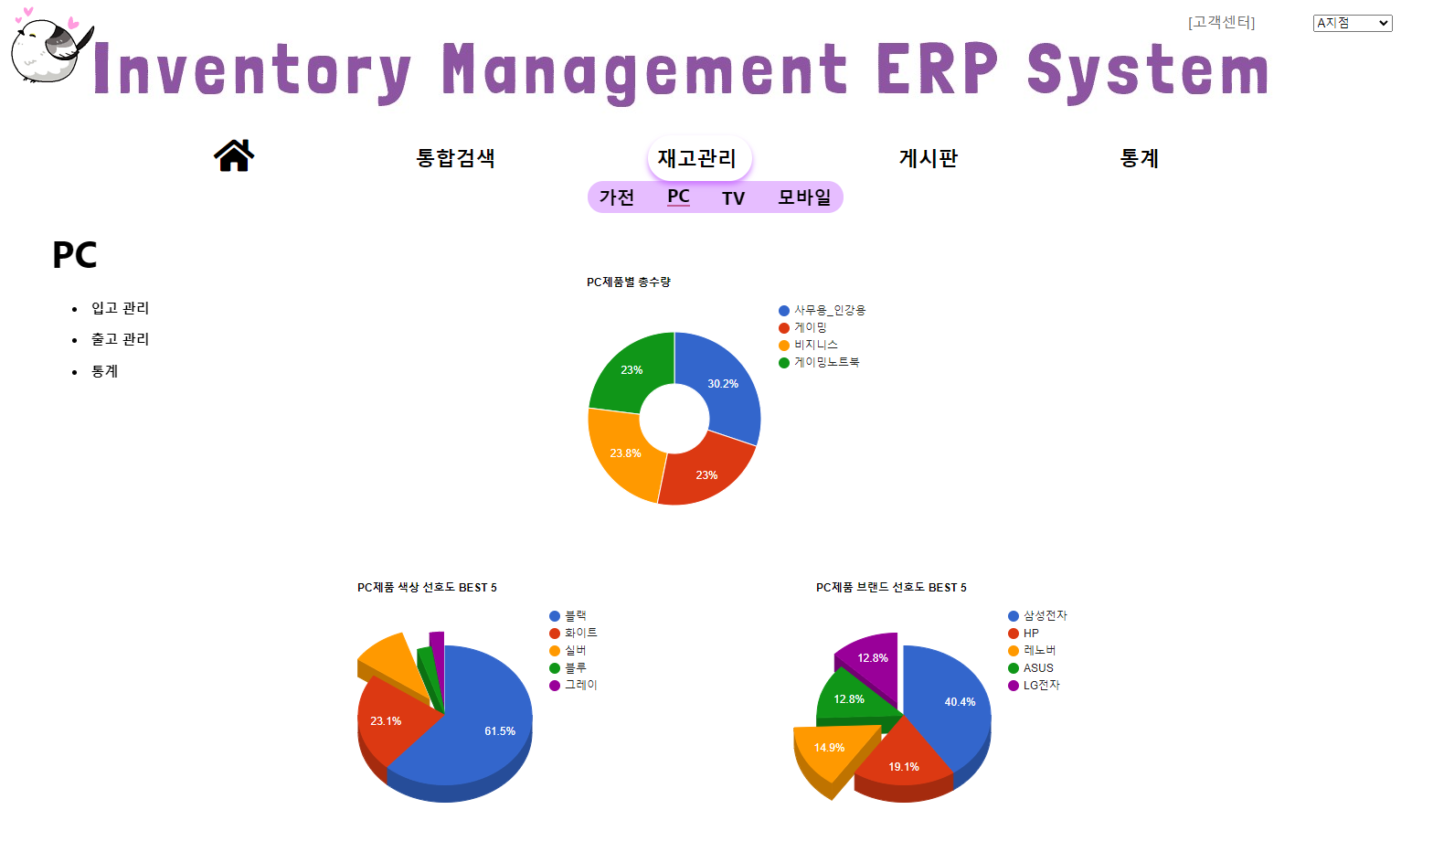
Part 6
화면 UI 구성
PC 통계 화면 UI 설명
PC 재고에 대한 통계를 쉽게 볼 수 있도록 하였음

Slide 18
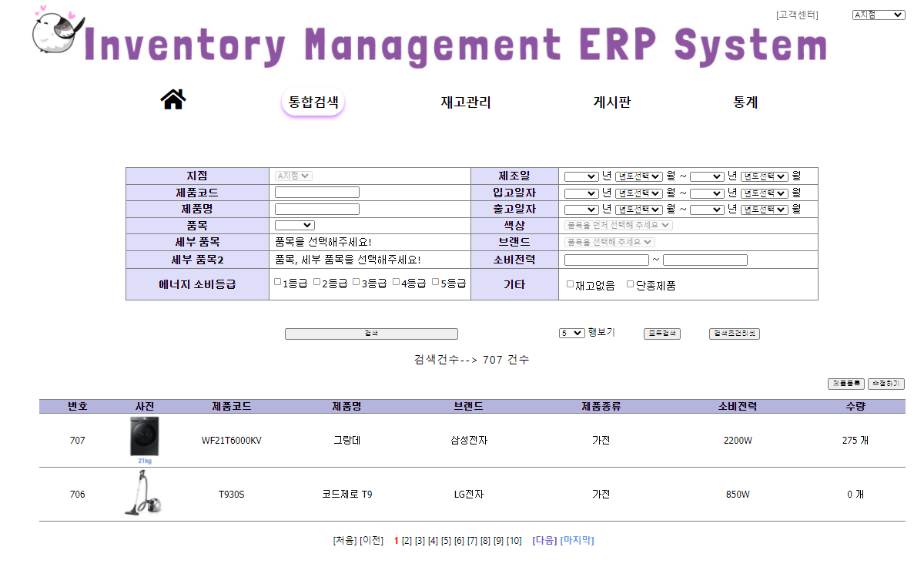
Part 6
화면 UI 구성
※ 각 번호 별 설명
1. 검색 조건 화면
: 원하는 제품을 검색 할 수 있는 검색 입력 화면.
2. 검색 버튼
: 원하는 검색 조건을 선택 후 누르는 검색 버튼.
3. 모두 검색
: 모든 제품을 찾는 모두 검색 버튼.
4. 검색 조건 리셋
: 제품을 찾는 리셋 버튼.
5. 등록 및 수정 버튼
: 제품 등록 및 수정 행이 나타나게 하는 등록/수정 버튼.
6. 제품 리스트
: 현재까지 저장되어 검색된 제품 리스트.
7. 페이징
: 클릭 시 해당하는 페이지 이동.
1
2
3
4
5
6
7
통합검색 메인화면 UI 설명
사용자가 설정할 수 있는 검색 사항을 다양하게 함으로서 찾고자 하는 제품군을 찾는 것에 대한 편의성을 제공하고자 하였음
원하는 제품 행에 대한 정보의 등록/ 수정/ 삭제 과정을 간소화 함으로서 수정 / 삭제 과정에 소요되는 시간을 최소화하고자 하였음

Slide 19
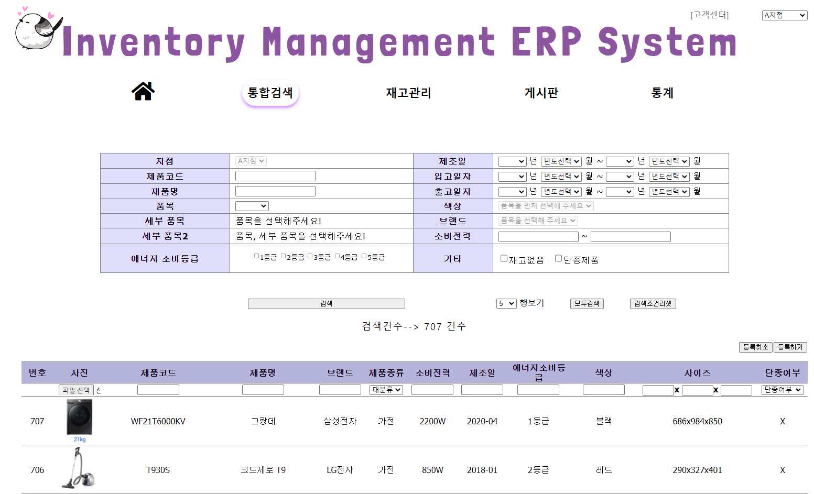
Part 6
화면 UI 구성
※ 각 번호 별 설명
1. 등록하기
: 등록하기위한 새로운 행이 나타난다.
2. 제품종류 선택
: 해당 카테고리선택시 조건에 맞는 세부항목을 보여주는 셀렉트박스.
2
1
통합검색 등록 화면 UI 설명
등록하기 버튼을 클릭 시 새 제품을 등록할 수 있는 새로운 행이 나타나고, 제품종류를 선택하면 세부품목을 선택할 수 있는 입력양식을 뜨게 하여
쉽게 제품을 등록할 수 있도록 구현함.

Slide 20
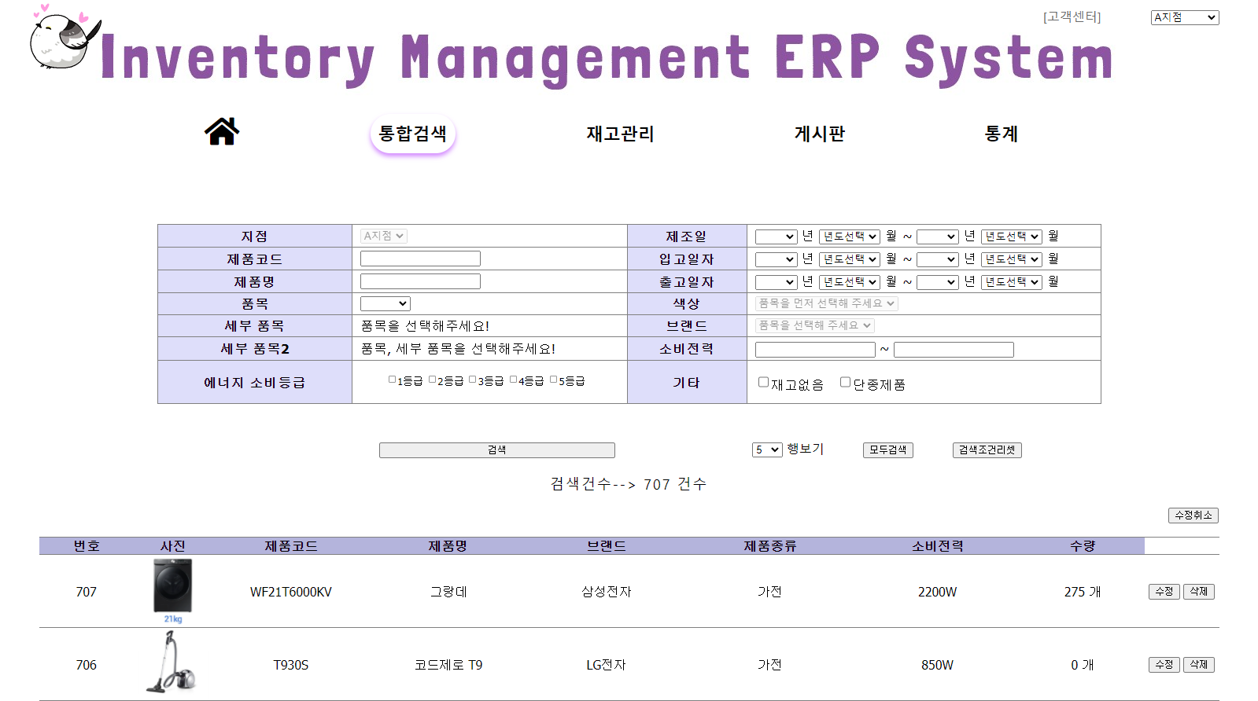
Part 6
화면 UI 구성
※ 각 번호 별 설명
1. 수정 취소
: 수정 취소 되게 하는 버튼.
2. 수정 및 삭제 버튼
: 해당 하는 행의 수정 및 삭제 버튼
1
2
통합검색 삭제 화면 UI 설명
사용자가 해당 행의 수정하기 버튼을 클릭 시 수정 및 삭제를 할 수 있게 만든 버튼을 구현하였음

Slide 21
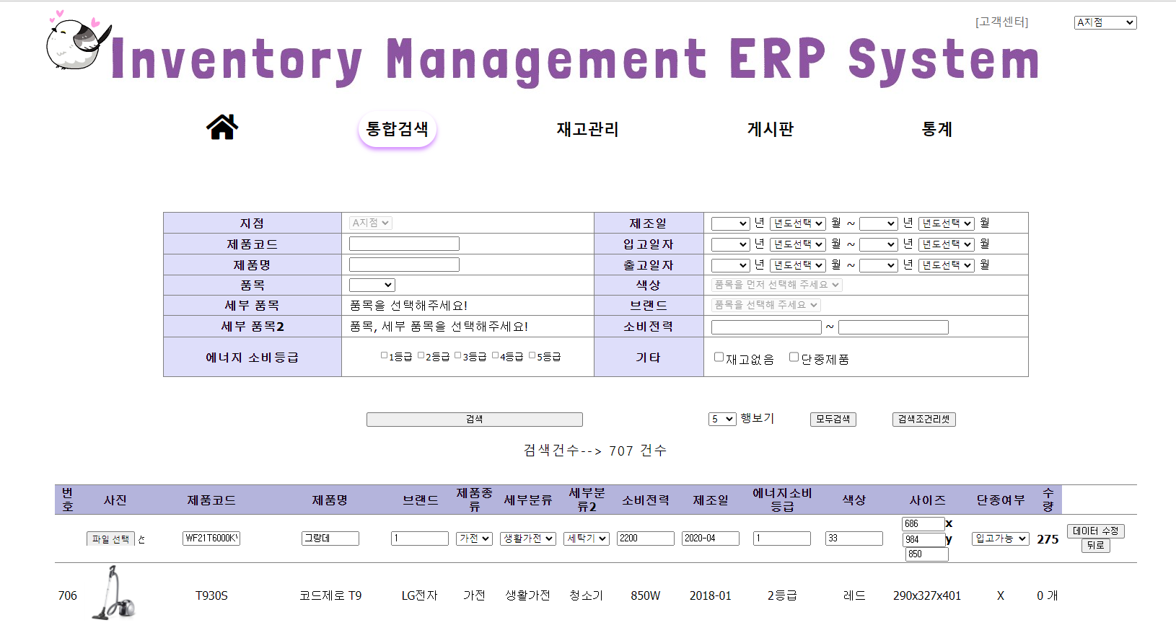
Part 6
화면 UI 구성
※ 각 번호 별 설명
1. 수정 할 제품의 행
: 수정하기 버튼 클릭 시 해당 제품을 수정 할 수 있게 함.
2. 수정 버튼
: 수정할 항목을 입력 후 수정버튼을 누르면 수정 되게 함.
2
1
통합검색 수정 화면 UI 설명
해당 행의 수정/삭제 버튼 중 수정 버튼을 클릭 시 해당 행을 다시 입력할 수 있게 만들어서 바로 수정 할 수 있게 하고자 하였음

Slide 22
Part 7.
기능구현

Slide 23
Part 7
기능 구현
1. 클래스 설계
Controller 클래스(2개)
BoardController.java | 게시판 가상 URL 주소로 접속하면 호출되는 메소드 관리 ModelAndView 객체에 호출 JSP 페이지명과 응답물을 저장하고 리턴.
ERPController.java | 전자제품 각 카테고리별로 가상의 URL 주소로 접속하면 호출되는 메소드 관리 ModelAndView 객체에 호출 JSP 페이지명과 응답물을 저장하고 리턴.

Slide 24
Part 7
기능 구현
1. 클래스 설계
DAO 클래스(4개)
BoardDAO.java | BoardDAOImpl의 메소드 목록을 규정한 인터페이스
BoardDAOImpl.java | 오라클 테이블 안의 게시판 데이터를 입력, 수정, 삭제, 검색 하기 위해 속성변수에 SqlSessionTemplate 클래스를 객체화 하여 저장
ERPDAO.java | ERPDAOImpl의 메소드 목록을 규정한 인터페이스
ERPDAOImpl.java | 오라클 테이블 안의 각 전자제품 카테고리별 데이터를 입력, 수정, 삭제, 검색 하기 위해 속성변수에 SqlSessionTemplate 클래스를 객체화 하여 저장

Slide 25
Part 7
기능 구현
1. 클래스 설계
DTO 클래스(6개)
BoardDTO.java | 게시판 입력, 수정, 삭제 및 목록에 보여줄 리스트를 담은 속성변수와 Getter / Setter 메소드를 선언하는 클래스
BoardSearchDTO.java | 게시판 검색 관련 속성변수와 Getter / Setter 메소드를 선언하는 클래스
ERPDTO.java | 각 카테고리별 입력, 수정, 삭제 및 목록에 보여줄 리스트를 담은 속성변수와 Getter / Setter 메소드를 선언하는 클래스
ERPHomeDTO.java | 메인 페이지 내 게시판 및 재고 요약 파트마다 통계를 보여주기 위한 기간을 설정하는 검색어를 담는 속성변수와 Getter / Setter 메소드를 선언하는 클래스
ERPSearchDTO.java | 전자제품 검색 관련 속성변수와 Getter / Setter 메소드를 선언하는 클래스
ERPStockDTO.java | 입고 및 출고 시 제품코드, 입출고여부, 개수를 받는 속성변수와 Getter / Setter 메소드를 선언하는 클래스

Slide 26
Part 7
기능 구현
1. 클래스 설계
Service 클래스(4개)
BoardService.java | BoardServiceImpl의 메소드 목록을 규정한 인터페이스
BoardServiceImpl.java | 게시판 관련 DAO클래스의 메소드를 호출하기 위해 속성변수에 DAO클래스를 객체화하여 저장
ERPService.java | ERPServiceImpl의 메소드 목록을 규정한 인터페이스
ERPServiceImpl.java | 전자제품 관련 DAO클래스의 메소드를 호출하기 위해 속성변수에 DAO클래스를 객체화하여 저장

Slide 27
Part 7
기능 구현
1. 클래스 설계
Util 클래스(4개)
BoardValidator.java | BoardDTO 객체에 저장된 데이터의 유효성 체크할 BoardValidator 클래스
FileUpLoad.java | 파일업로드 관련 메소드를 제공하는 FileUpLoad 클래스
MvcConfiguration.java | SessionInterceptor 클래스를 [인터셉터]로 등록하기 위한 MvcConfiguration 클래스
Util.java | 공용 함수를 제공하는 Util 클래스

Slide 28
Part 7
기능 구현
2. JSP 설계

Slide 29

Part 8.
오류 및 해결

Slide 30
Part 8
오류 및 해결

Slide 31
Part 9.
후기

Slide 32
Part 2
후기

Slide 33
Part 2
후기

Slide 34


Slide 35

-끝-

Slide 36
감사합니다.

